Slide 1

Data Science Bootcamp
Smart Art Classification
Nansa,
Frédéric,
Luc
Fullstack dsmft-paris-18
16 juin 2022

Slide 2

Utiliser le machine learning pour faire de la classification d’art.

Slide 3
Utilisation du machine learning pour la classification d'œuvres d’art.
Contexte/motivations
Définir si des méthodes de machine learning pourraient être pertinentes pour la classification de collections d’art, thématique essentielle pour les musées, salles de ventes, distribution etc….
Projet
Notre approche se concentre sur une classification en 5 familles, en utilisant 2 types d’algorithmes.
Vérifier la performance des modèles.
Mettre en production.

Slide 4
Plan du projet
Collecter un large dataset (≃9000 images d’oeuvres d’art)
Entraîner des algorithmes pour pouvoir identifier la classe/famille d’une image.
Mesurer la performance/pertinence du modèle.
Mettre en application via une interface et déployer sur le web.

Slide 5
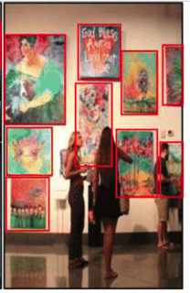






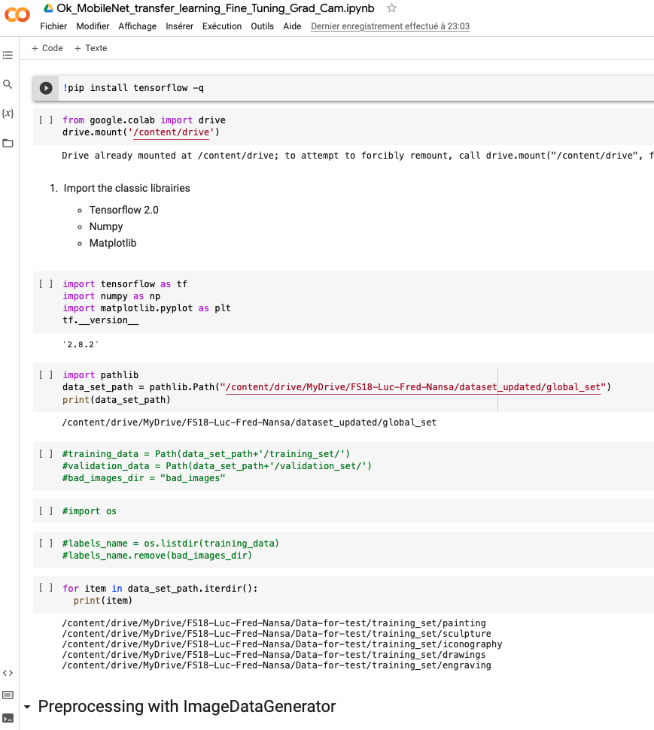

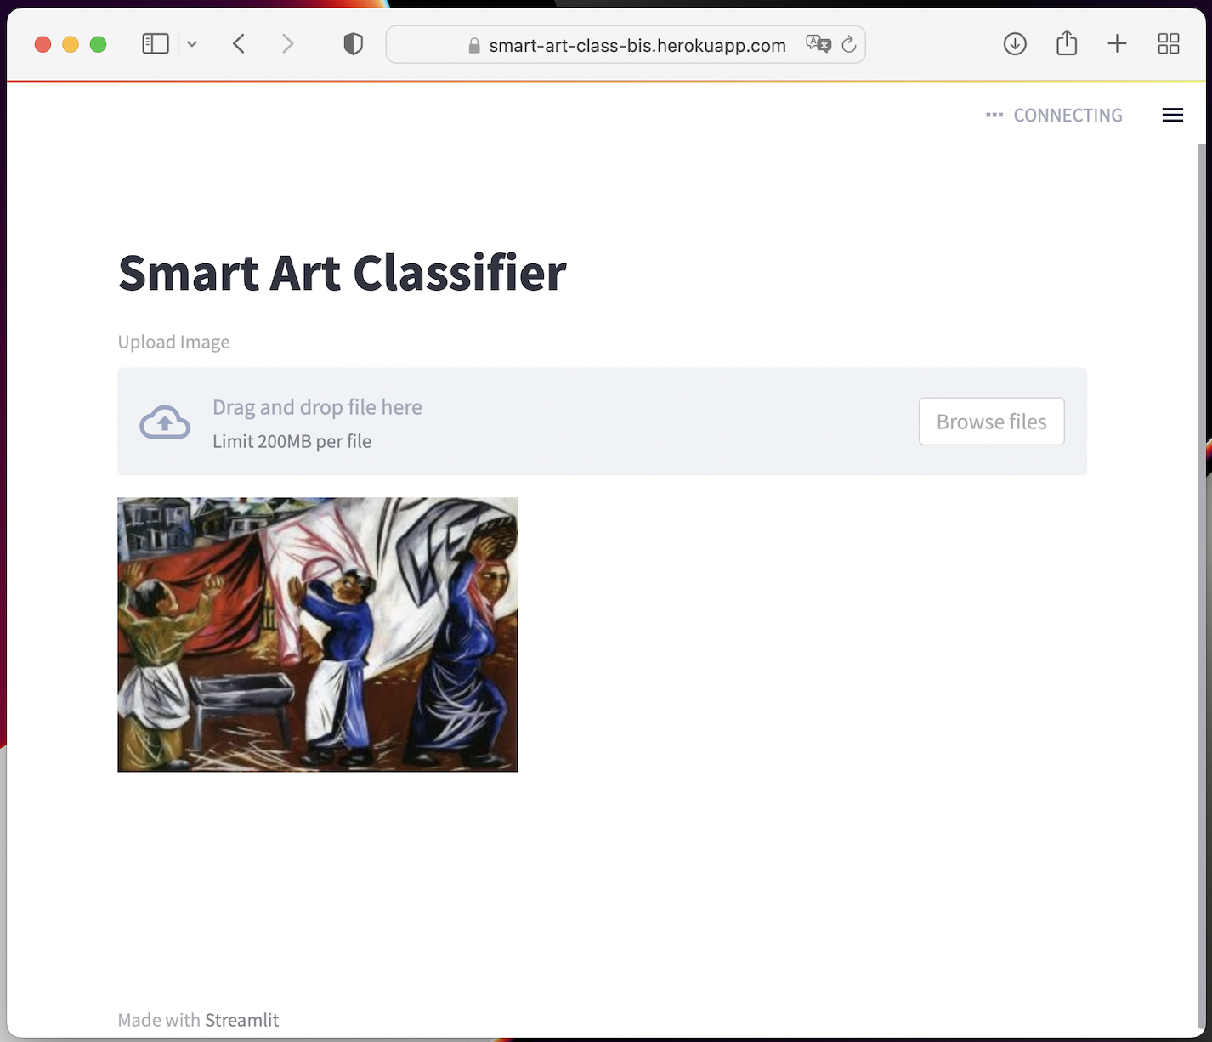

Etapes de developpement
dataset
notebook
dashboard
docker
heroku
préparation des images
Codage des algorithmes
Codage de l’appli
Déploiement web

Slide 6
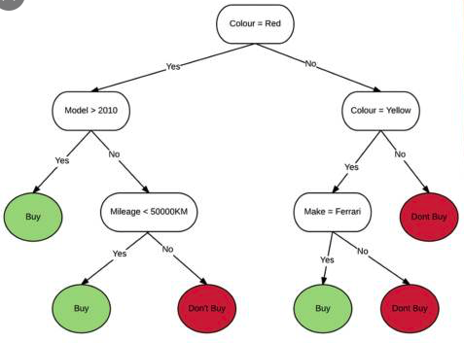
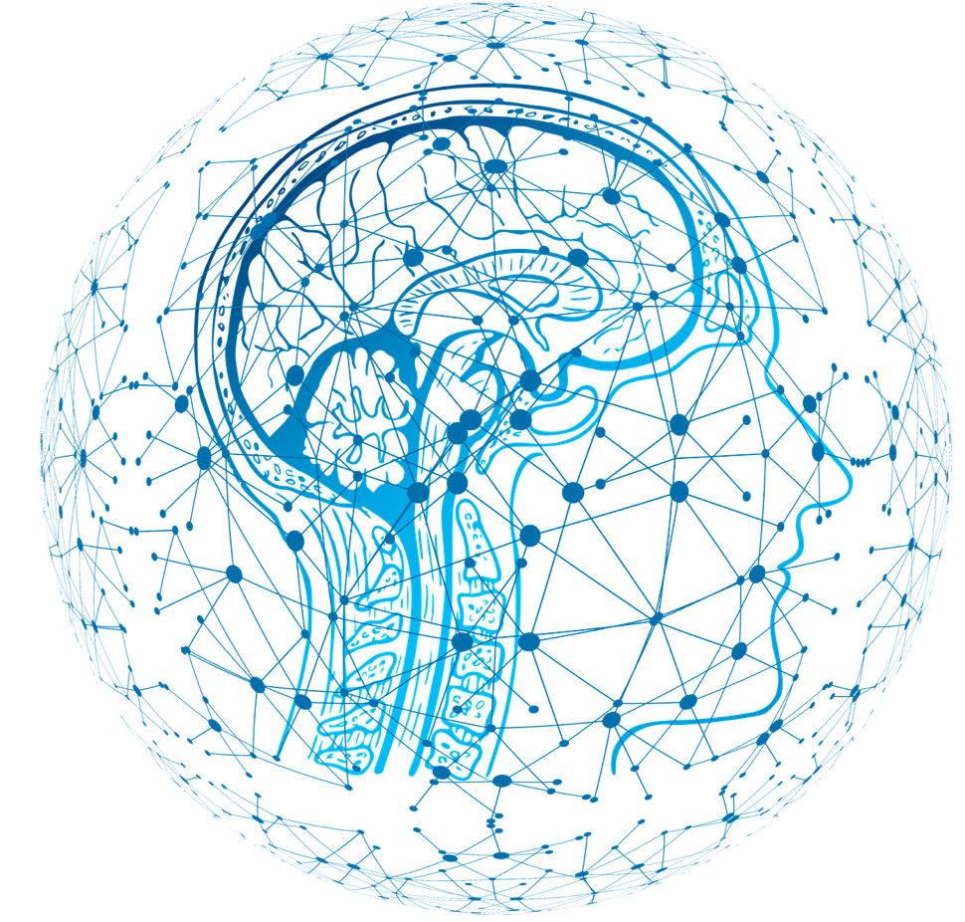
Les 2 modèles
Decision Trees
- textures
- contours
- couleurs
Neural Network
- pixels
- zones

Slide 7
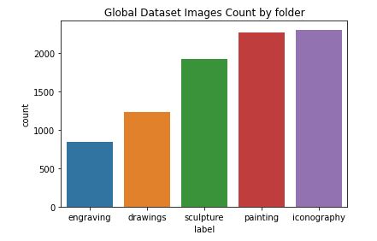
Les 5 catégories
0- Drawings
1- Engravings
2- Iconography
3- Paintings
4- Sculptures

Slide 8
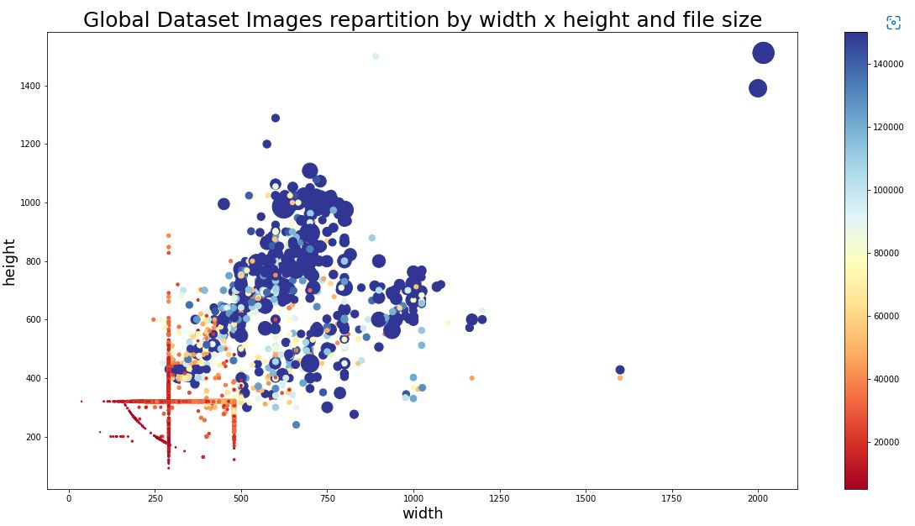
Tailles et poids des images => resize 224 x 224

Slide 9
Performances sur les 3 modèles
1- Decision Tree
2- Random Forest
3- Mobile net

Slide 10
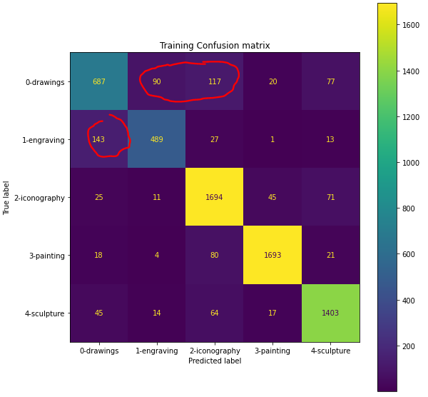
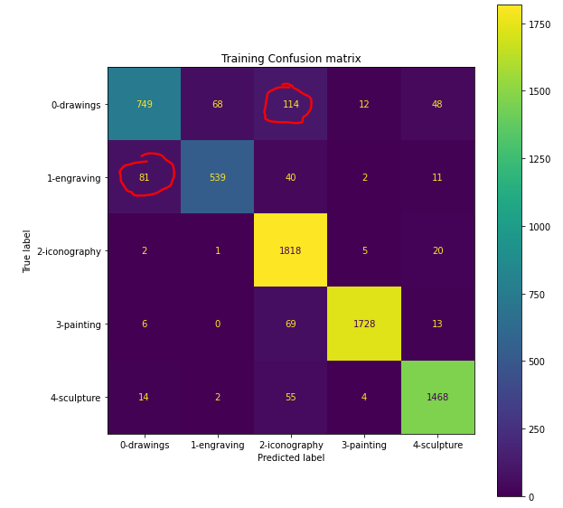
Performances
1-Modèles Decision / 2-Tree et Random Forest
matrices de confusion =>
F1 score Decision Tree = 0,84 F1 score Random Forest = 0,90
(F1 score des classes majoritaires = 0,08)

Slide 11
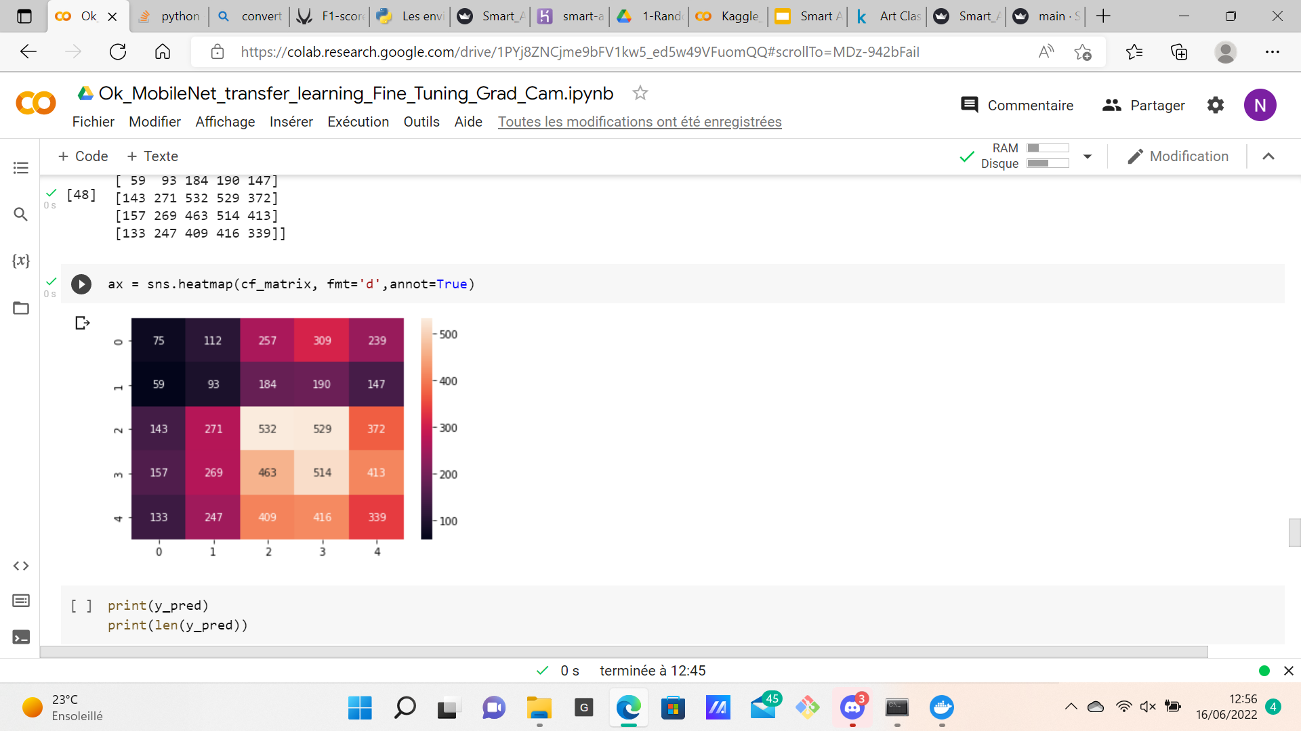
Performances
2-Modèle Mobile net
Matrice de confusion
F1 score train = 0,1981 F1 score test =0,1902
F1 score avec classe majoritaire = 0,08

Slide 12
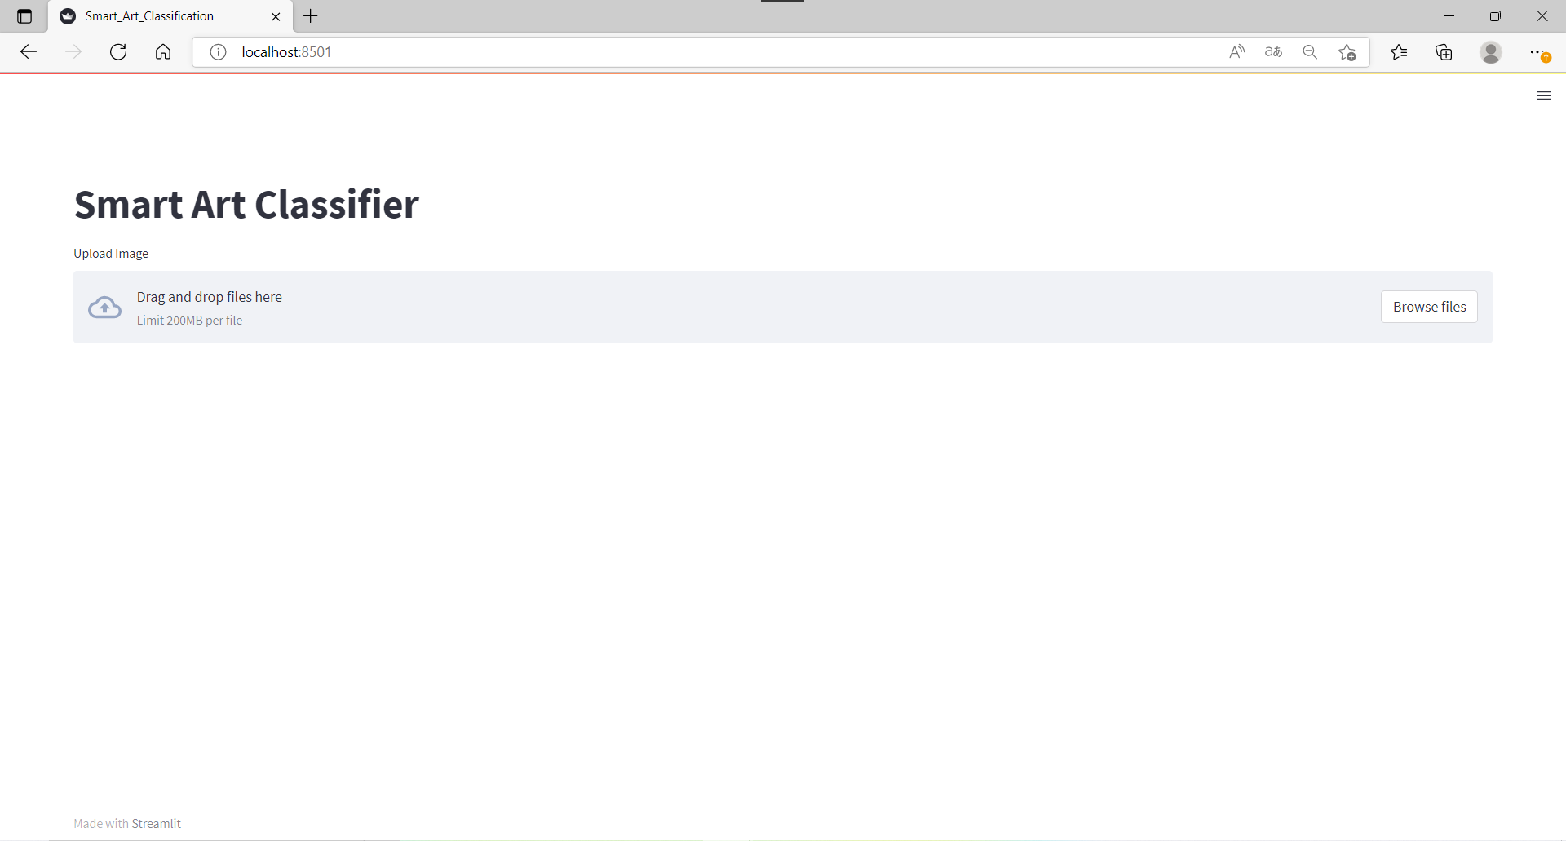
Appli. web disponible ici => https://smart-art-class.herokuapp.com/
>> Try the App here <<
Appli
The DEMO !!!

Slide 13
Perspectives
Classifier par style, par époque, par artiste, etc….
Identifier les contrefaçons
Générer de nouvelles images

Slide 14

Merci,
A vos questions ! :) :)

